Slide 1

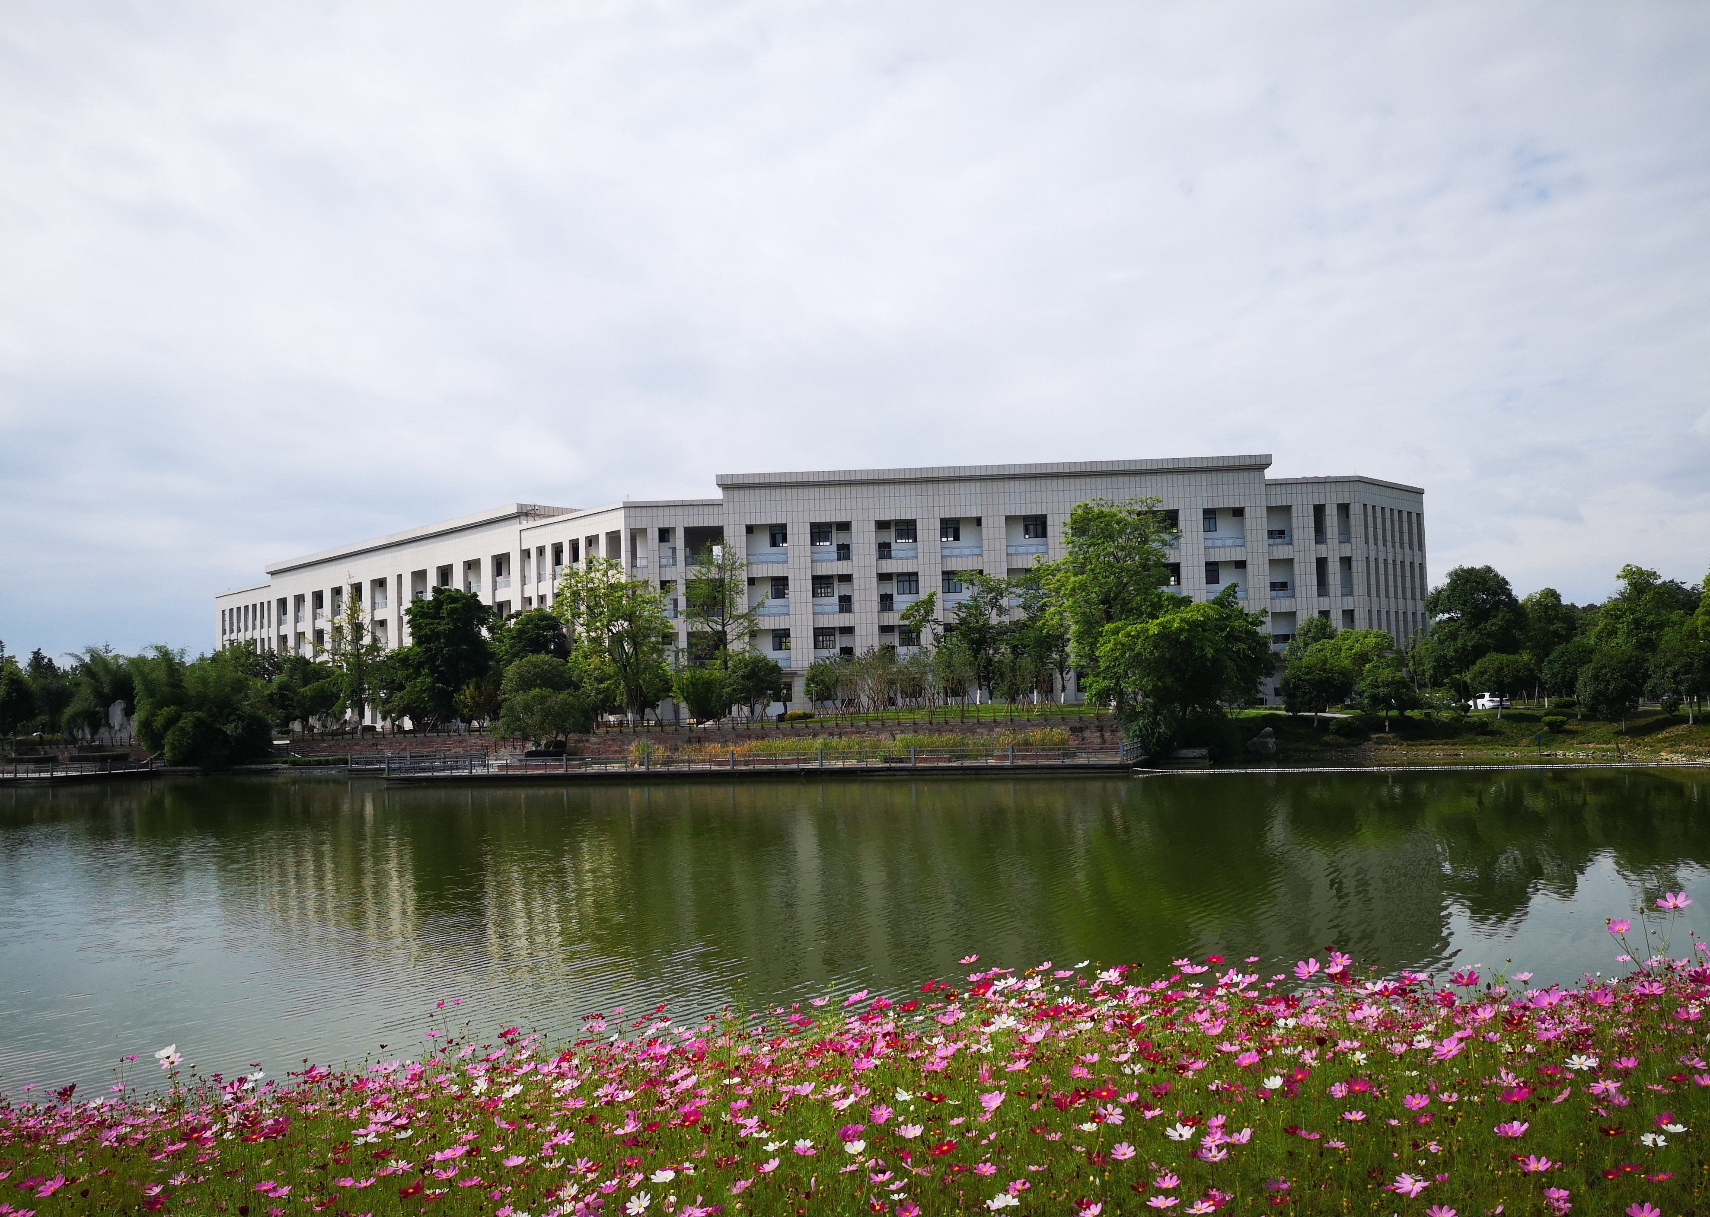
毕设进度汇报
4.8-4.19
王坚泽-人工智能算法分析荧光太阳能聚光器光学效率

Slide 2
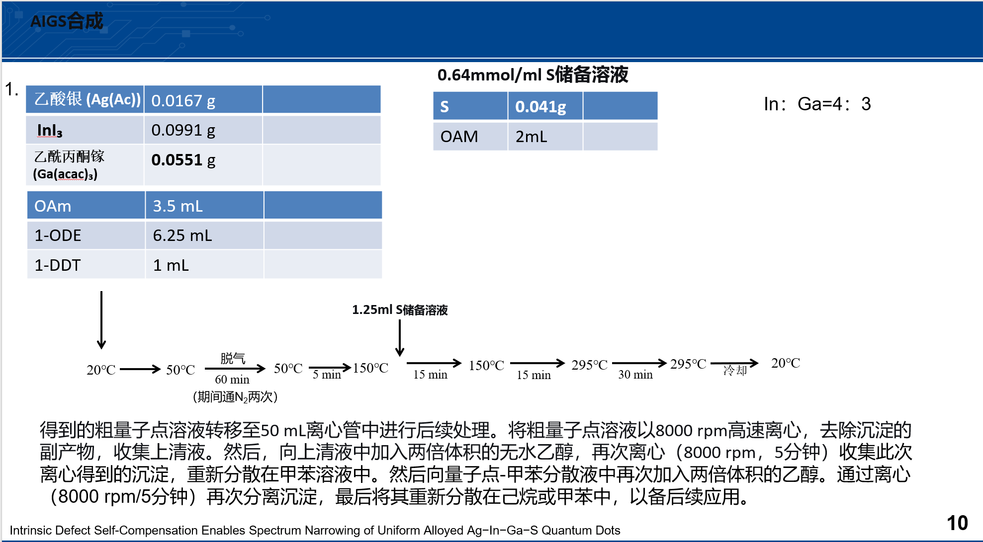

一、实验部分
本周主要以AIGS量子点实验为主。针对材料的用量（主要为将乙酰丙酮镓的用量提高）、材料的选用（S储备溶液的液体分别选用OAM、ODE、OAM+ODE的情况）、制备步骤的改变（包括具体温度调节、时间调节等），经过约十次实验后得到较好的表现结果。

Slide 3
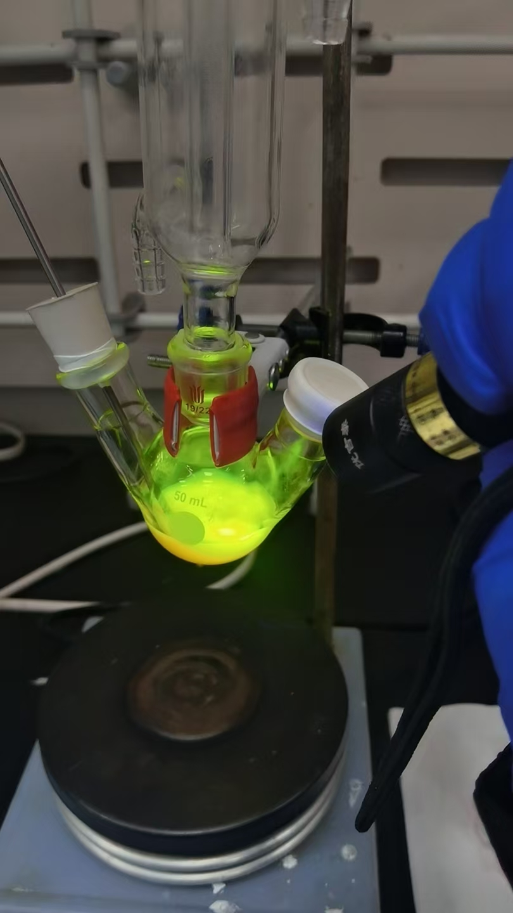
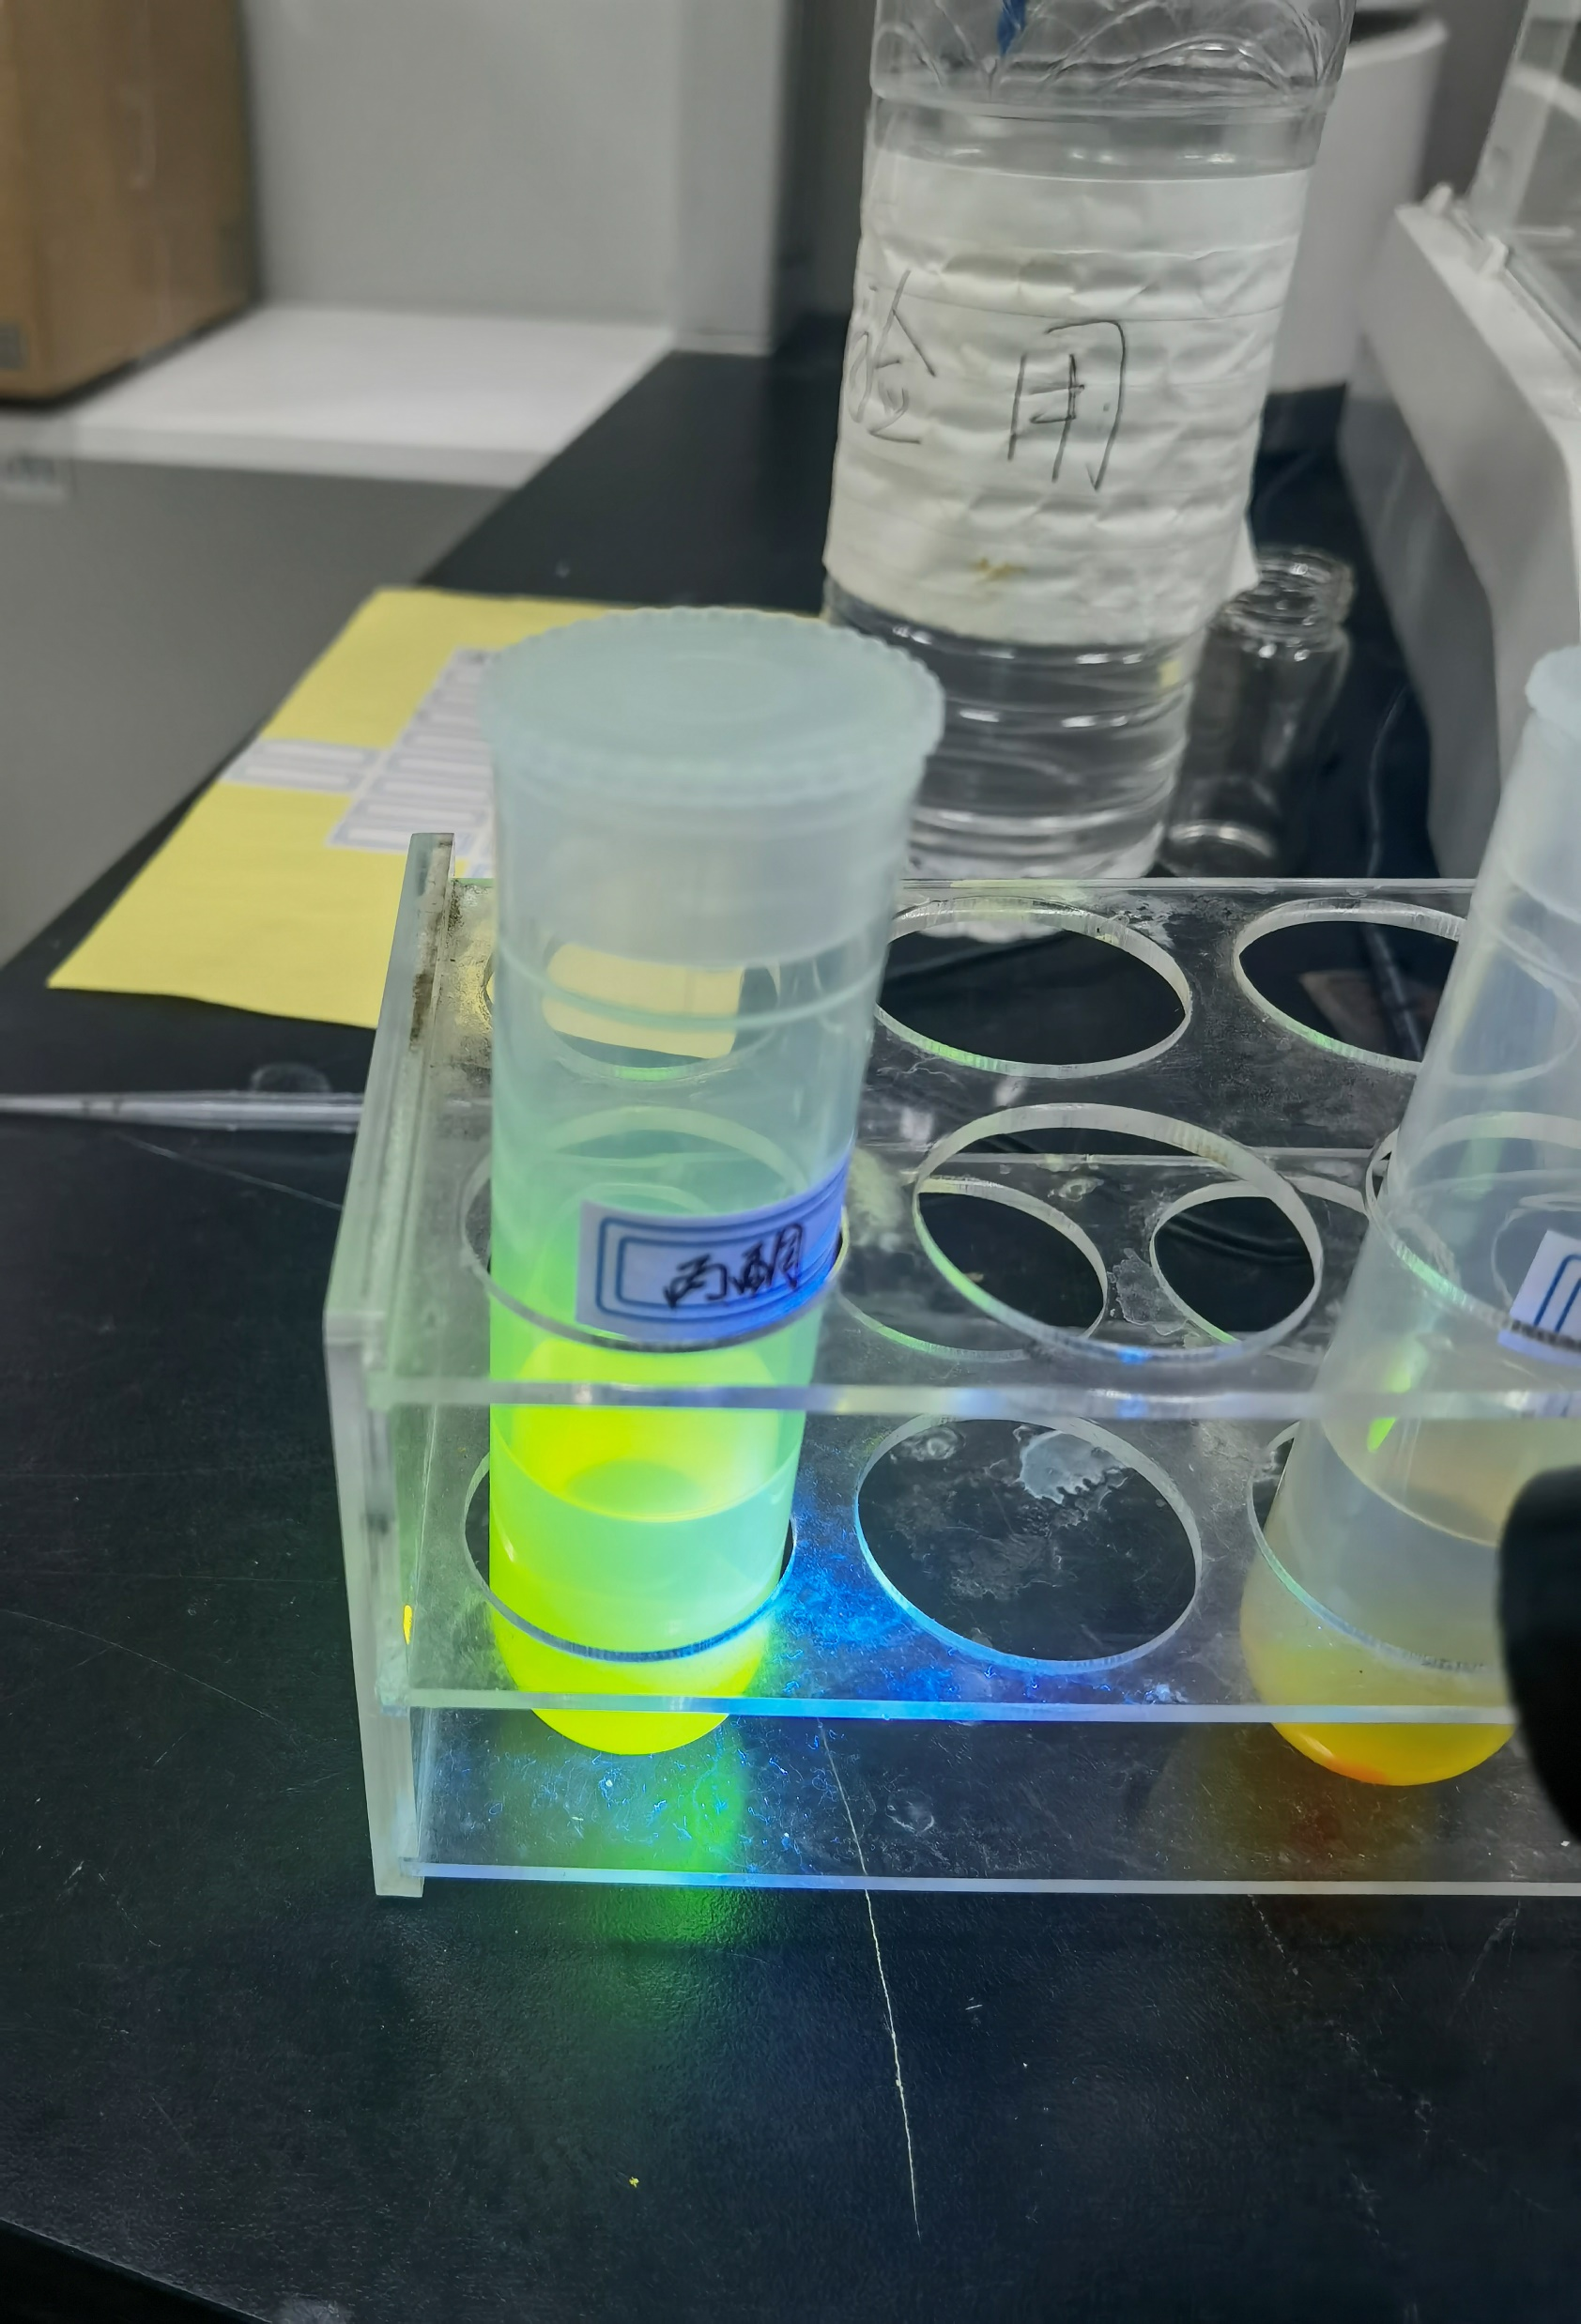
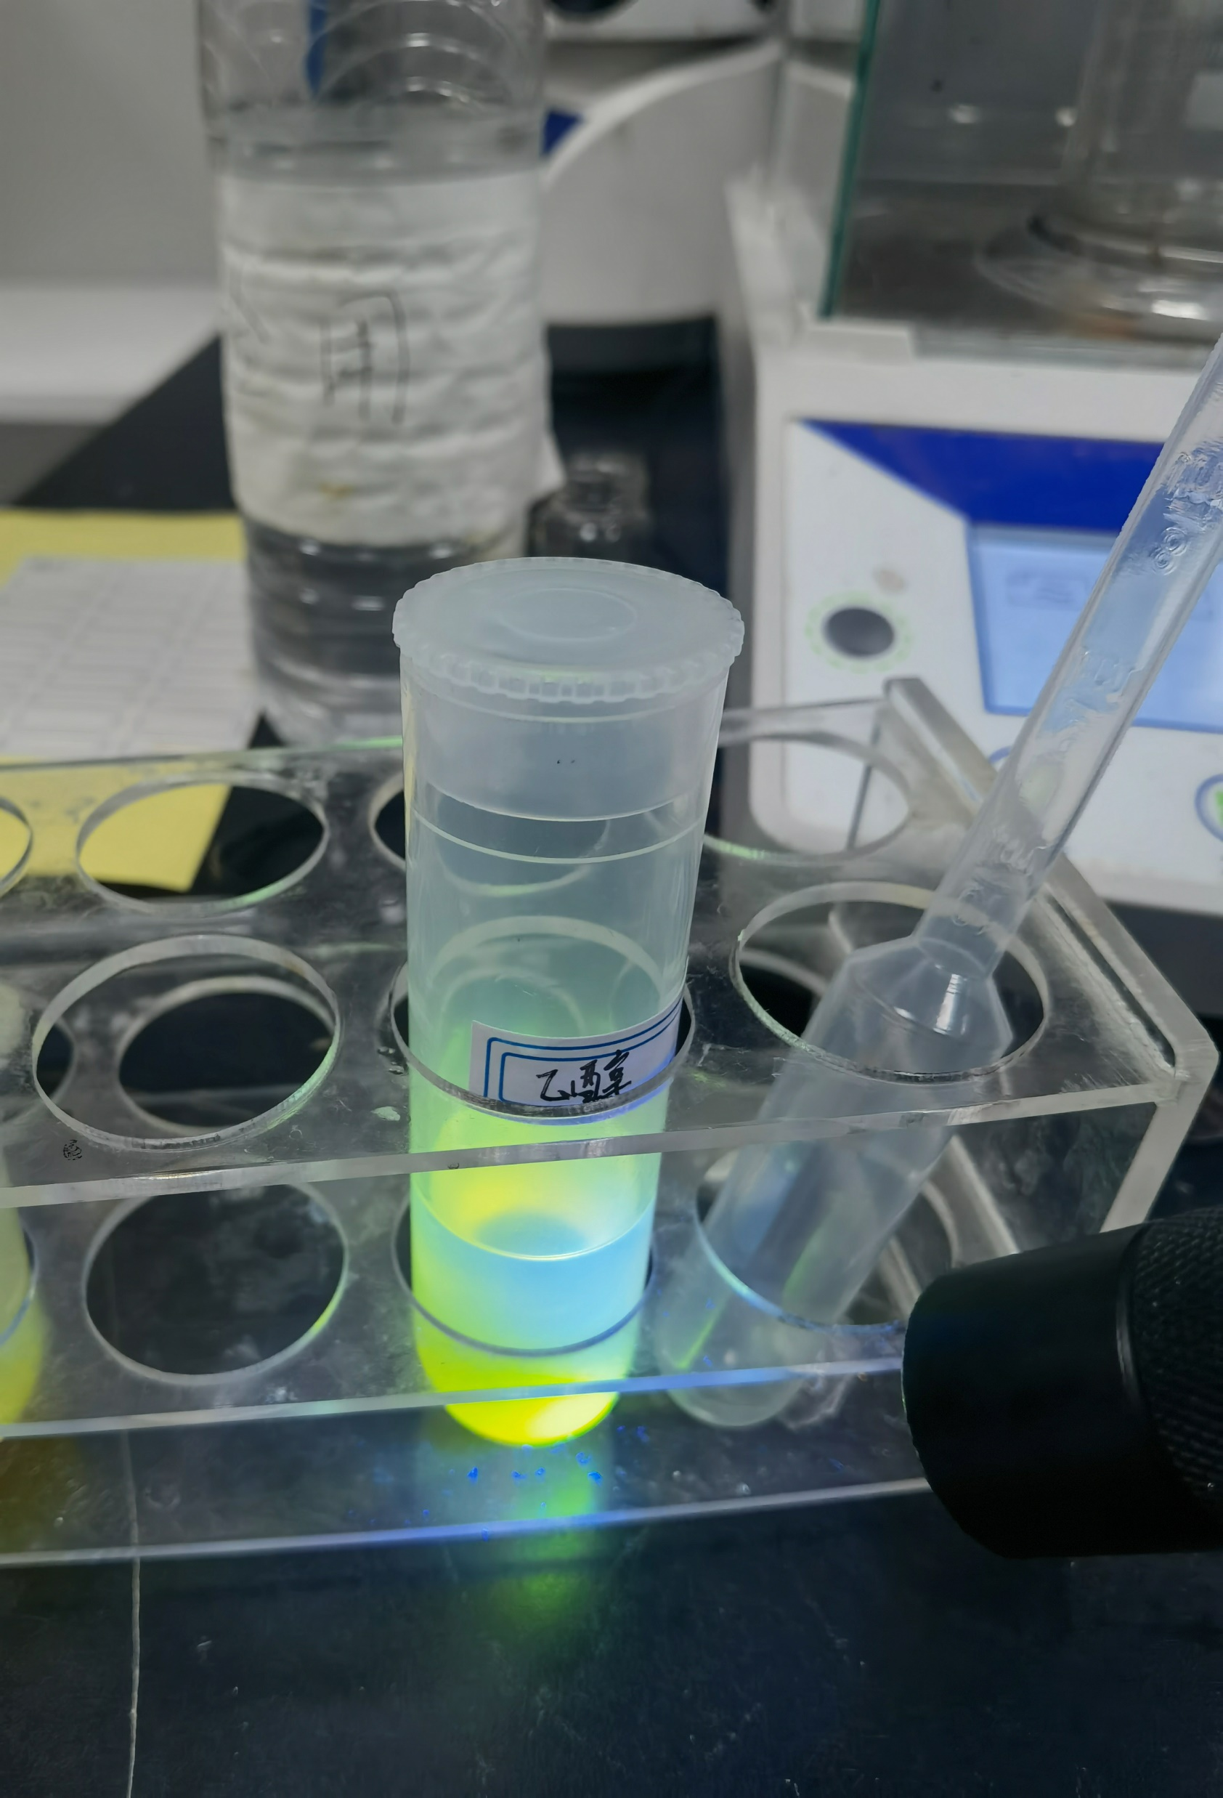
一、实验部分
目前得到的较好的实验结果，对于步骤的修改包括：
1、脱气温度由50℃调整为120℃；
2、295℃保持时间由30min调整为40min；
3、离心时以丙酮作为溶剂；

Slide 4
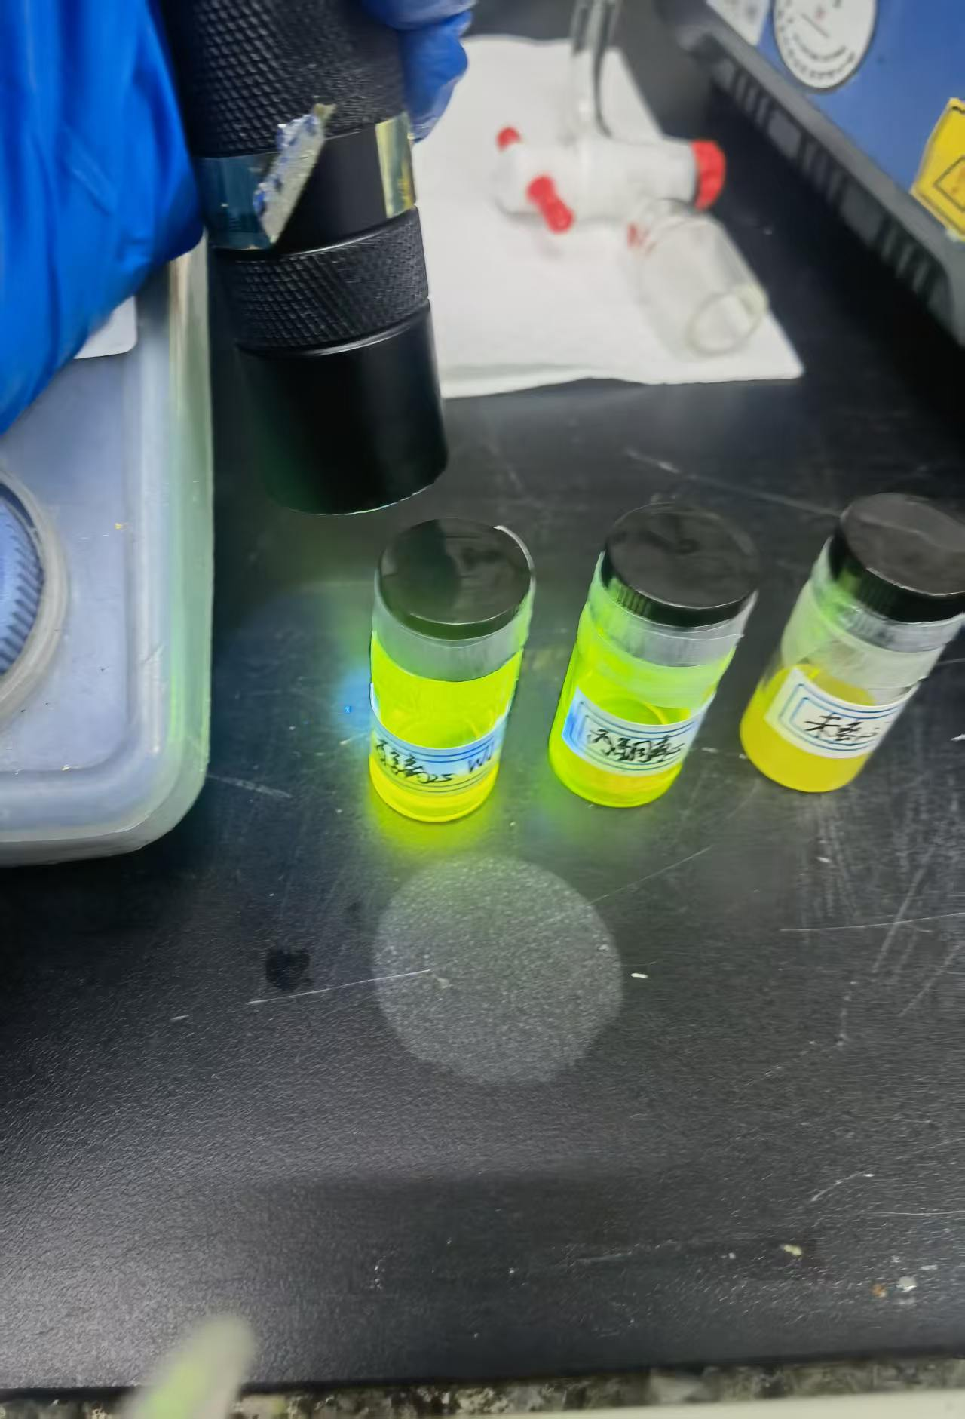
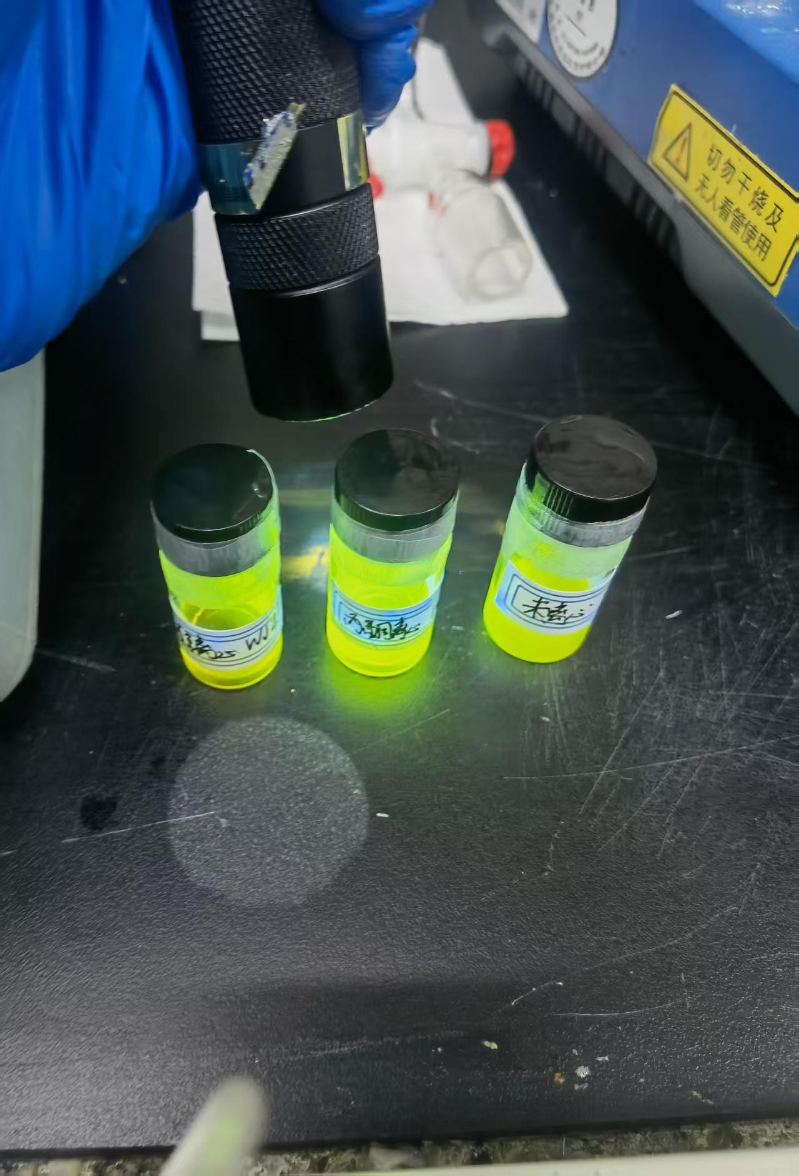
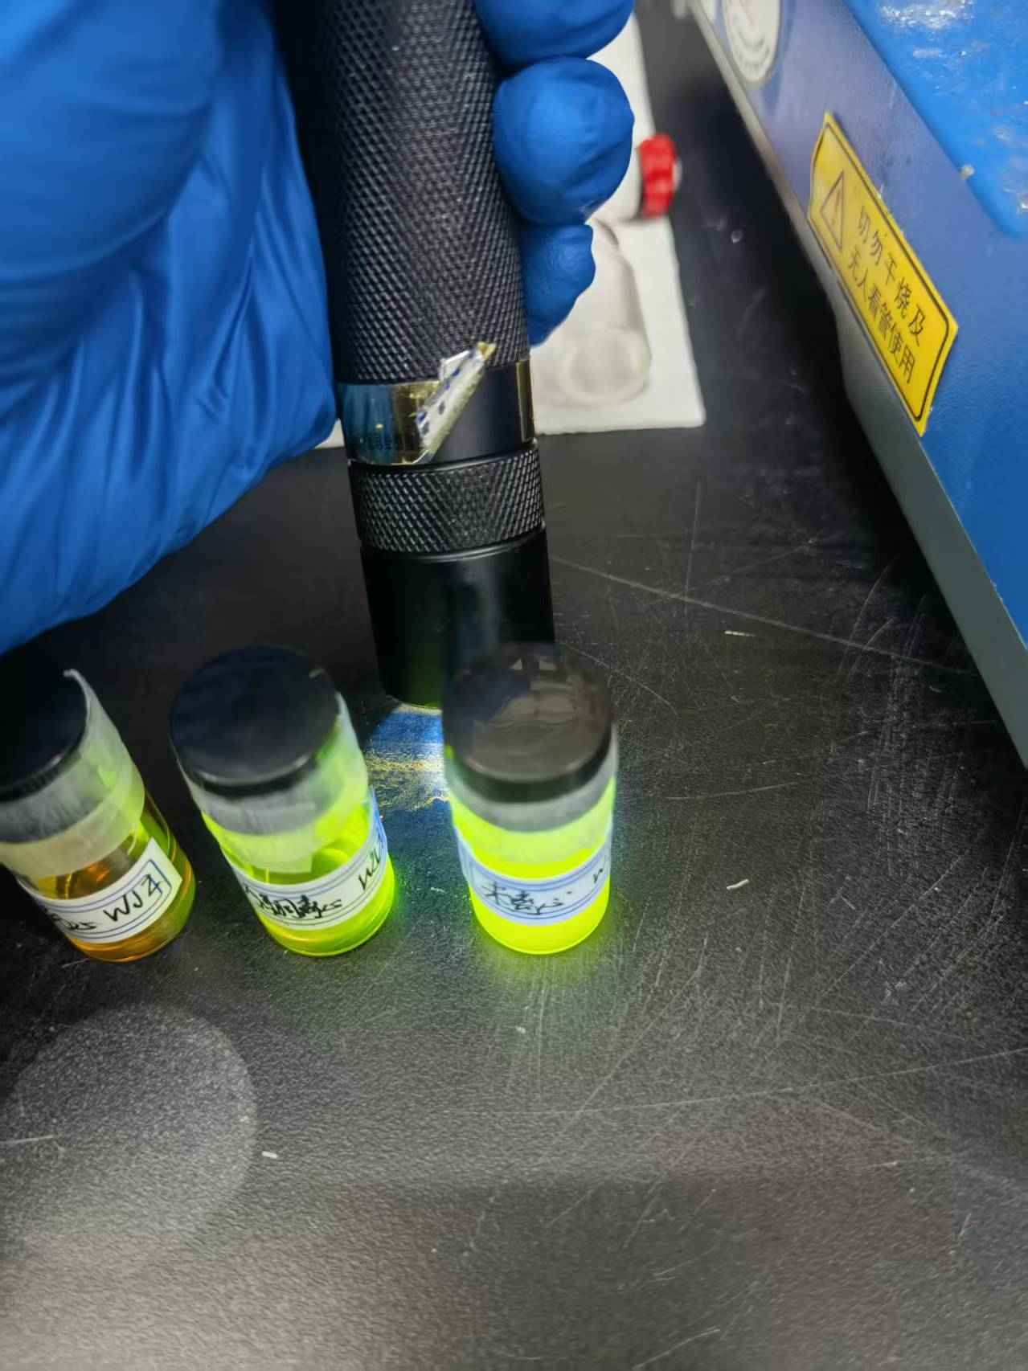
一、实验部分
目前得到的较好的实验结果，对于步骤的修改包括：
1、脱气温度由50℃调整为120℃；
2、295℃保持时间由30min调整为40min；
3、离心时以丙酮作为溶剂；

Slide 5
二、论文部分
目前已完成提纲的编写及一些部分的初稿
整篇论文由八个部分构成，分别为：
绪论、理论及技术基础、数据部分、模型构建及对比部分、模型优化部分、实验部分、综合分析部分、总结部分。同时包括一些如核心代码清单、中英文对照表等内容。

Slide 6
请老师批评指正
王坚泽-人工智能算法分析荧光太阳能聚光器光学效率

